Slide 1
10 клас
09.11.2021
Година спілкування

Slide 2


9 листопада-
День української писемності та
мови
http://aida.ucoz.ru

Slide 3

День української писемності та мови
Було встановлено
9 листопада 1997 р., указом Президента України на честь ушанування пам’яті Преподобного Нестора -Літописця

Slide 4

Одна вона у нас така -
Уся співуча і дзвінка,
Уся плакуча і гримуча
Хоч без лаврового вінка.
Т.Шевченко
Пам'ятай рідну мову

Slide 5
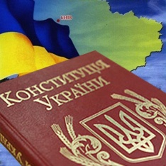
У Конституції України записано, що українська мова є державною.

Slide 6
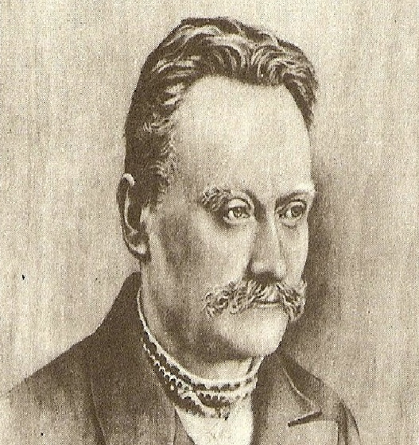
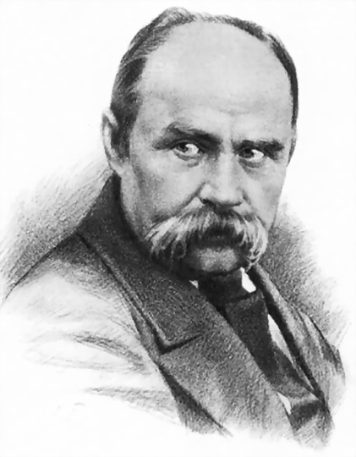
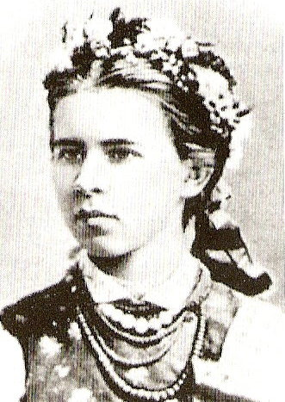
Іван Якович
Франко
Тарас Григорович
Шевченко
ЛесяУкраїнка

Slide 7
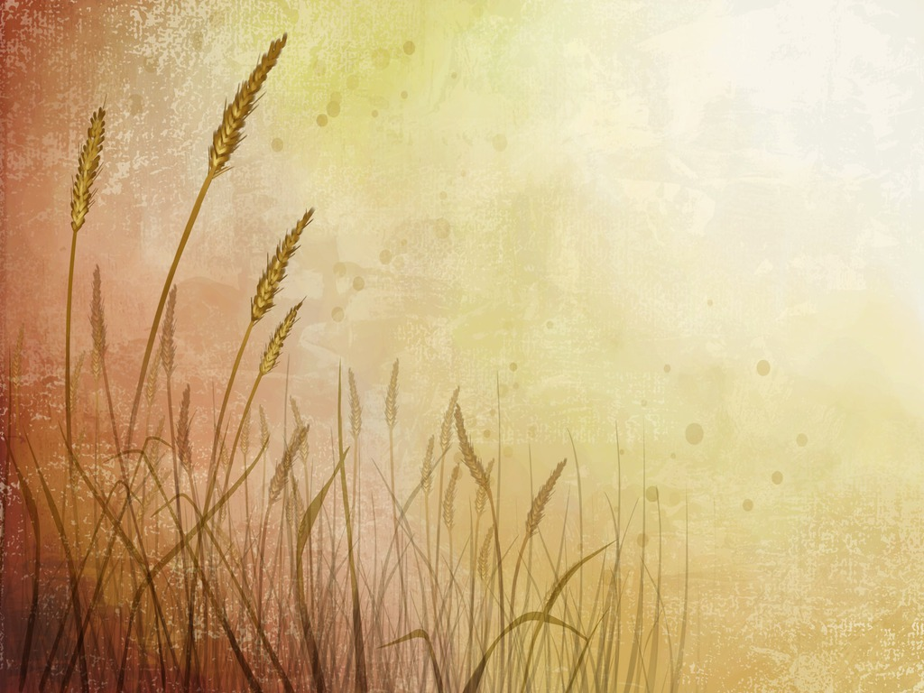
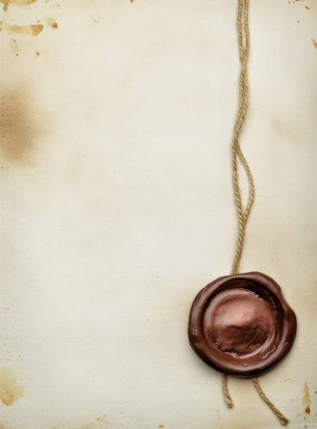
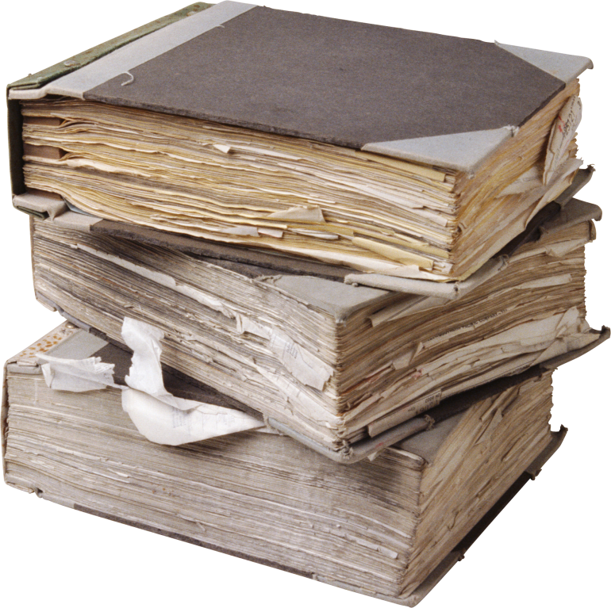
Трагічні дати в історичному календарі української
мови.

Slide 8
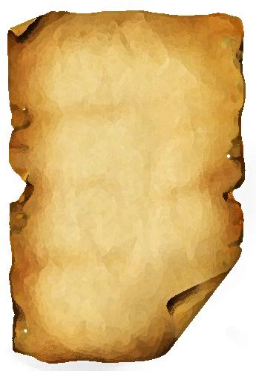
1720 рік —
російський цар
Петро І заборонив друкувати книги українською мовою.

Slide 9
1769 рік —
видано розпорядження Російської церкви про вилучення в населення України українських букварів та українських текстів із
церковних книг.

Slide 10
1775 рік —
зруйновано
Запорозьку Січ
і закрито
українські школи при полкових козацьких канцеляріях.

Slide 11
1862 рік —
закрито українські
недільні школи, які безкоштовно
організовували видатні
діячі української
культури.

Slide 12
1863 рік —
указ російського
міністра Валуєва про заборону видання
книжок
українською мовою.

Slide 13
1884 рік —
закрито
всі
українські
театри.

Slide 14
1914 рік —
російський цар
Микола II ліквідує українську
пресу —
газети і журнали.

Slide 15
1938 рік–
сталінський уряд видає постанову про обов'язкове
вивчення
російської мови,
чим підтинає коріння
мові українській.

Slide 16
1983 рік —
видано постанову про так зване посилене вивчення російської мови
в школах і поділ класів
на 2 групи російські та
українські. Це призвело
до того, що багато українців
стали ігнорувати
рідну мову.

Slide 17
1989 рік —
Видано постанову,
яка закріплювала в Україні
російську мову
як офіційну
загальнодержавну мову,
чим українську було відсунуто
на третій план.

Slide 18
.
Криваві жнива
такої мовної політики,
яка проводилась
в Україні,
нагадують про себе
й сьогодні.

Slide 19

Мова – це кров, що оббігає тіло нації. Виточи кров – умре нація.
Юліан Дзерович.

Slide 20
Свято рідної мови
Мова кожного народу
неповторна і — своя;
в ній гримлять громи в негоду,
в тиші — трелі солов'я.
Оксана Забужко

Slide 21
Той,хто зневажливо ставиться до рідної мови,не може й сам викликати поваги до себе.
Олесь Гончар

Slide 22
Зачинателем сучасної української літературної мови вважається І.П.Котляревський, а основоположником- Т.Г.Шевченко

Slide 23
Любіть Україну у сні й наяву,
вишневу свою Україну,
красу її, вічно живу і нову,
і мову її солов'їну.
Володимир Сосюра

Slide 24

Мова - духовне багатство народу.
Василь Сухомлинський

